Slide 1
Unidade 5: Fornecimento de Energia Elétrica e Dimensionamento – Aula 11
Instalações Elétricas I
Engenharia Elétrica

Slide 2
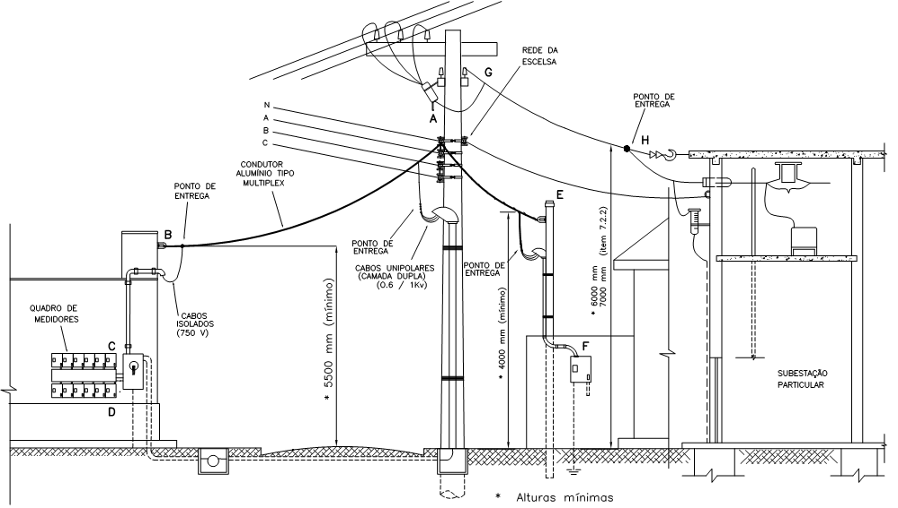
5.1- Introdução
Quem define como ligar uma residência, prédio, comércio, indústria a rede de energia elétrica local?

Slide 3
Introdução
Resposta: É a concessionária de energia elétrica local, por meio de uma norma que define o padrão de entrada.
Alguns exemplos de normas:
EDP Escelsa (Espírito Santo):
Só não opera em Colatina-ES, aonde atua a Empresa Luz e Força Santa Maria S.A
Fornecimento de Energia Elétrica em Tensão Secundária Edificações Individuais / Edificações Coletivas;
Fornecimento de Energia Elétrica em Tensão Primária de Distribuição.
Cemig (Minas Gerais):
ND-5.1 – Fornecimento de Energia Elétrica em Tensão Secundária - Rede de Distribuição Aérea - Edificações Individuais (11/1998); ND-5.2 - Edificações Coletivas (12/1999).
Light (Rio de Janeiro):
Regulamentação para Suprimentos de Consumidores- Baixa Tensão (11/2007).

Slide 4
5.2- Fornecimento de Energia Elétrica
No curso de Instalações Elétricas será usado a norma técnica de fornecimento de energia elétrica da EDP ESCELSA.
Âmbito da Aplicação:
Fornecimento de Energia Elétrica em Tensão Secundária Edificações Individuais
Aplica-se a instalações com carga instalada de até 75 kW, a serem ligadas nas redes aéreas de distribuição secundárias da EDP Escelsa.
Fornecimento de Energia Elétrica em Tensão Secundária Edificações Coletivas
Aplica-se a instalações de uso coletivo, a serem ligadas nas redes aéreas de distribuição secundárias.
Fornecimento de Energia Elétrica em Tensão Primária de Distribuição
A seguir será apresentado um resumo da norma da EDP Escelsa para edificações individuais.

Slide 5
5.3- Fornecimento de Energia Elétrica em Tensão Secundária para Edificações Individuais
Definições:
Unidade Consumidora
Instalações Elétricas de um consumidor, caracterizada pela entrega de energia em um único ponto.
Carga Instalada
Soma das potências nominais [kW] dos equipamentos elétricos de uma unidade consumidora que estejam em condições de entrar em funcionamento, depois de concluídos os trabalhos de instalação.
Caixa de Medição
Caixa destinada à instalação do medidor de energia e seus acessórios, bem como do dispositivo de proteção.
Ramal de Ligação
Conjunto de condutores elétricos e acessórios instalados entre a derivação da rede de distribuição da ESCELSA e o ponto de entrega.
Ramal de Entrada
Conjunto de eletrodutos, condutores elétricos e acessórios instalados a partir do ponto de entrega até o medidor.

Slide 6
Fornecimento de Energia Elétrica em Tensão Secundária para Edificações Individuais
Circuito Alimentador
Condutores isolados, instalados entre a proteção geral e o quadro de distribuição da unidade consumidora.
Poste/Pontalete
Suporte situado na edificação do consumidor com a finalidade de fixar e elevar o ramal de ligação aéreo e instalar o ramal de entrada.
Padrão de Entrada
Instalação composta por:
Ramal de entrada;
Poste particular de concreto ou ferro;
Caixas ou conjunto de caixas que comportam o centro de medição e de proteção;
Dispositivos de proteção e aterramento;
Obs.: é de responsabilidade do consumidor.
Ponto de Entrega
Ponto de conexão do sistema elétrico da EDP ESCELSA com as instalações elétricas da unidade consumidora, caracterizando-se como o limite de responsabilidade de fornecimento.

Slide 7

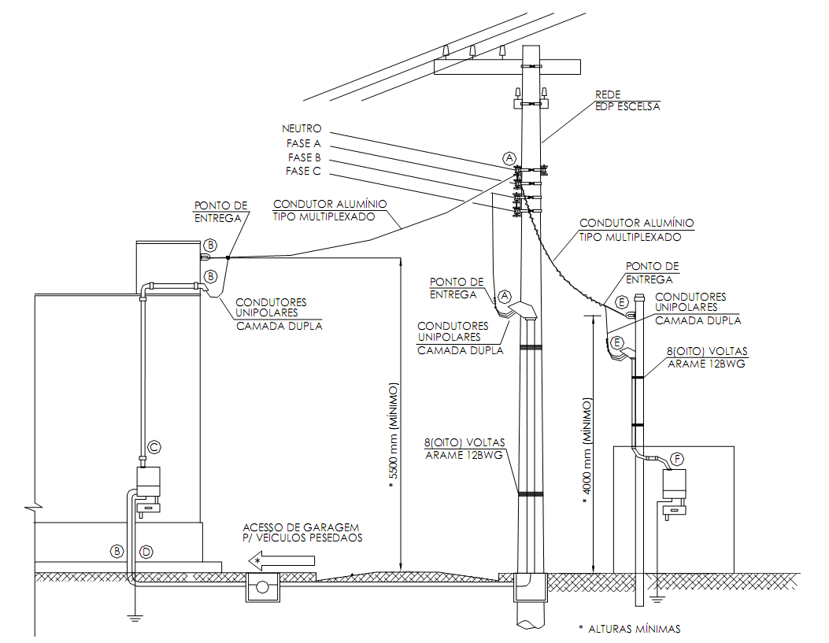
5.3.1-Ramais de Ligação e Entrada

Slide 8
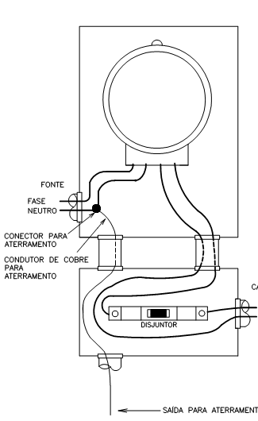

5.3.2- Ligação de Medidores e Disjuntores
Caixa para Medidor Monofásico
Caixa para Medidor Polifásico
Caixa para Disjuntor Monofásico
Caixa para Medidor Polifásico

Slide 9
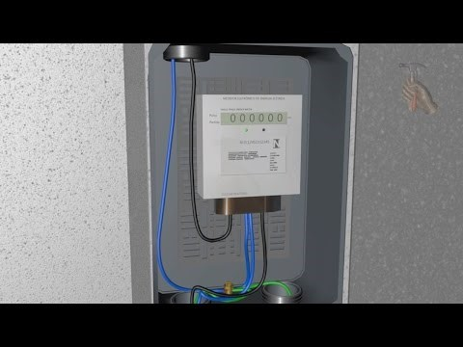
Ligação de Medidores e Disjuntores
Link: https://www.youtube.com/watch?v=QMQJ6QWXwZ0

Slide 10
5.3.3- Condições Gerais de Fornecimento
Tensões e Sistemas de Fornecimento (60Hz)
Sistema Trifásico com Neutro aterrado: 220/127 [V];
Sistema Monofásico com Neutro aterrado: 254/127 [V].
Excepcionalmente nas localidades de Alegre, Rive, Guaçui e Celina, quando as condições técnicas permitirem, a tensão de atendimento poderá ser:
Sistema Trifásico com Neutro aterrado: 380/220 [V];
Sistema Monofásico com Neutro aterrado: 220 [V].
Categorias de Atendimento
São quatro os tipos de categorias de atendimento:
Categoria “U” : dois fios - uma fase e neutro (monofásico a dois fios);
Categoria “D” : três fios - duas fases e neutro (monofásico a três fios);
Categoria “T”: quatro fios - três fases e neutro (trifásico);
Categoria “UR”: três fios - duas fases e neutro (monofásico-rural).

Slide 11
Condições Gerais de Fornecimento
Categoria “U” (Monofásico)
Dois Fios (FN) - Aplicado às instalações com carga instalada até 09 kW.
Não é permitida nesta categoria, a instalação de aparelhos de raios-X ou máquinas de solda a transformador com potência superior a 2 kVA.
Categoria “D” (Monofásico) - Três Fios (FFN)
Aplicado às instalações com carga instalada acima de 09kW até 15kW.
Não é permitida nesta categoria, a instalação de máquina de solda a transformador na tensão de 220 V superior a 10 kVA e aparelho de raios-X com tensão de 220 V e potência superior a 1500 W.
Categoria “T” (Trifásico) - Quatro Fios (FFFN)
Aplicado às instalações com carga instalada acima de 15 kW até 75 kW.
Categoria “UR” (Monofásico) - Três Fios (FFN)
Aplicado às instalações consumidoras situadas em áreas rurais, atendidas por redes de distribuição monofásicas rurais de média tensão com carga instalada de até 37,5 kW através de transformador monofásico exclusivo da concessionária nas tensões 127/254V
Não é permitida nesta categoria cos aparelhos vetados aos fornecimentos tipo U, se alimentados em 127V e motores monofásicos com potência nominal superior a 05 cv alimentado em 254V.

Slide 12
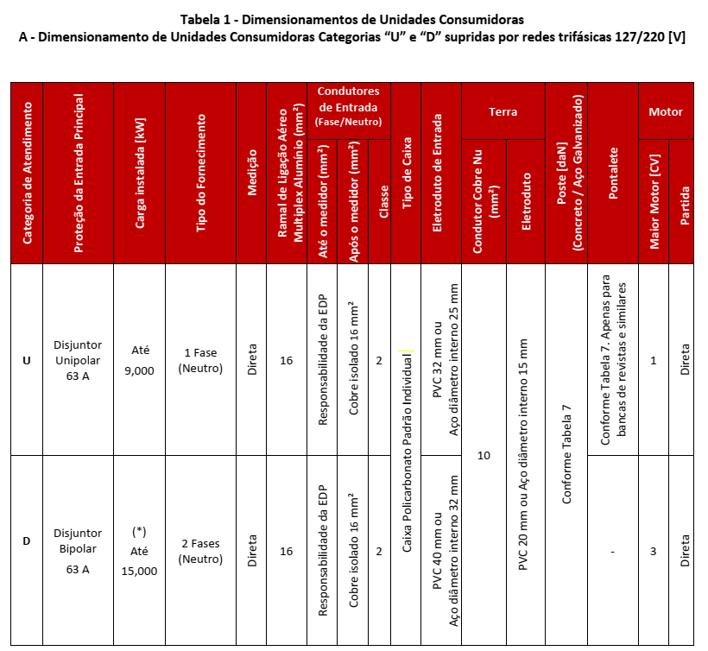
5.3.4- Dimensionamento das Categorias U, D, T e UR

Slide 13
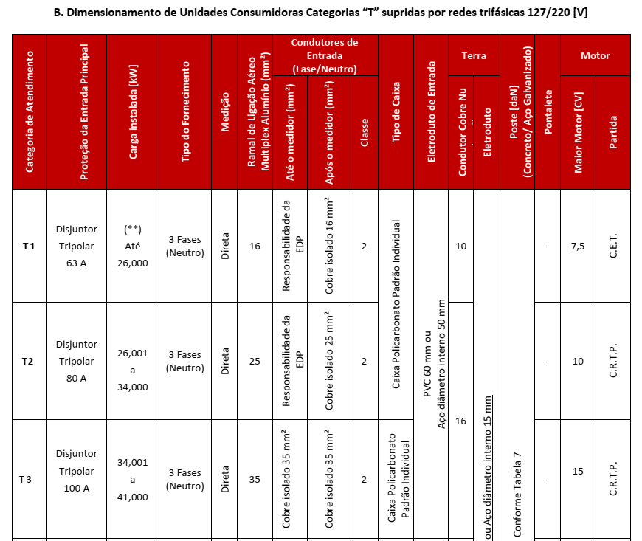
Dimensionamento das Categorias U, D, T e UR

Slide 14
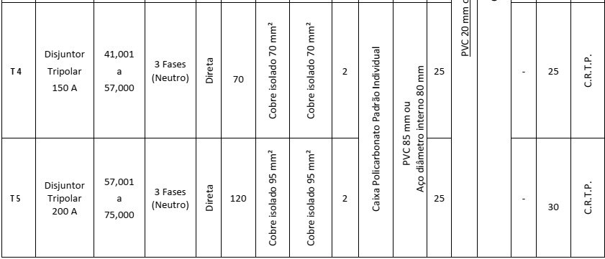
Dimensionamento das Categorias U, D, T e UR
Para Categoria “UR” consultar Anexo E da norma

Slide 15
5.3.5- Cálculo da Carga Instalada ( kW)
O cálculo da carga instalada é fundamental para o dimensionamento do padrão de entrada do consumidor.
Carga Instalada é o somatório das potências em kW das seguintes cargas elétricas:
Iluminação
Potência dos pontos de luz no teto no projeto elétrico.
Adotar fp unitário.
Tomadas
Utilizar o número de tomadas em função da área construída, segundo tabela da EDP ESCELSA, limitado até 250 m².
Acima de 250 m², adotar 100W por tomada e utilizar o número de tomadas na instalação.
Aparelhos Eletrodomésticos- Eletroeletrônicos
Consultar norma EDP Escelsa para potência mínima dos equipamentos.
Exemplo: chuveiro 5400W, forno microondas 1500W e etc.
Motores elétricos e equipamentos especiais
De acordo com dados de placa ou norma EDP ESCELSA.

Slide 16
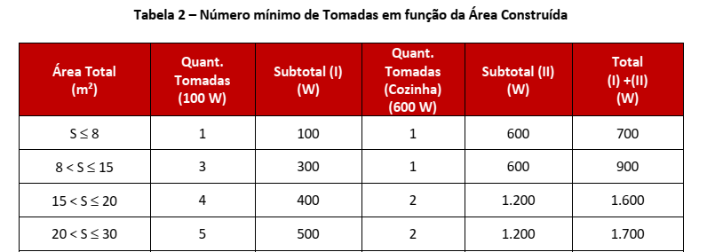
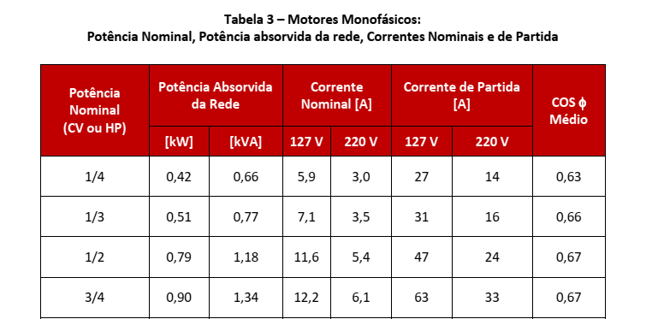
Cálculo da Carga Instalada ( kW)

Slide 17
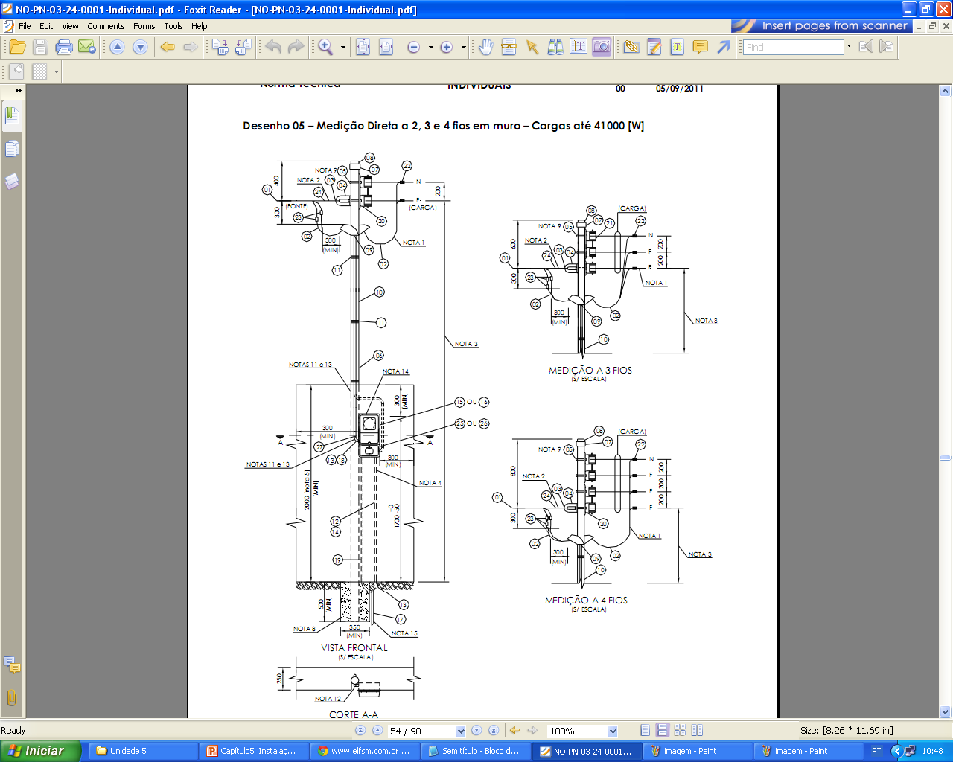
5.3.6- Desenho do Padrão de Entrada
Lista de Materiais na norma da EDP Escelsa

Slide 18
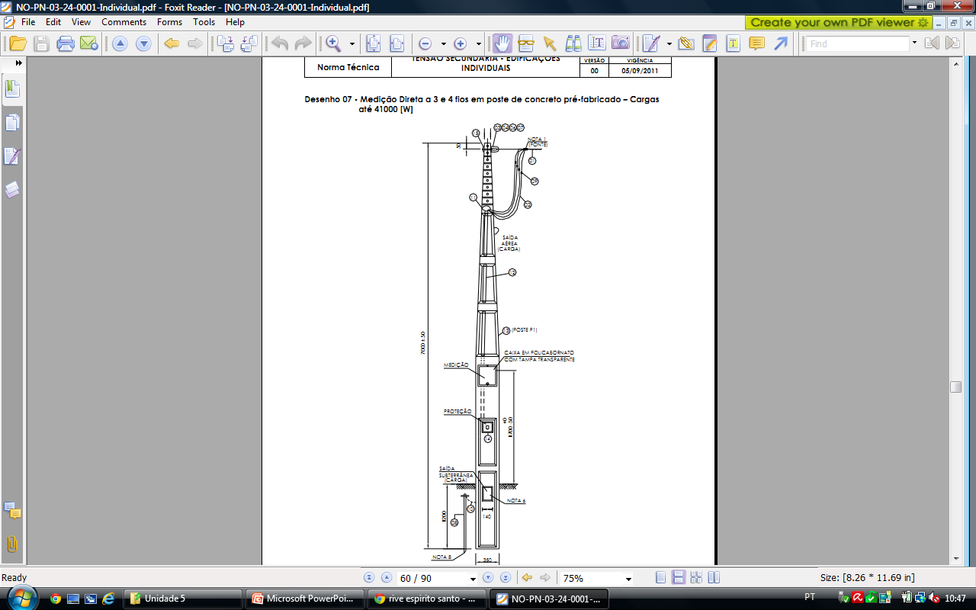
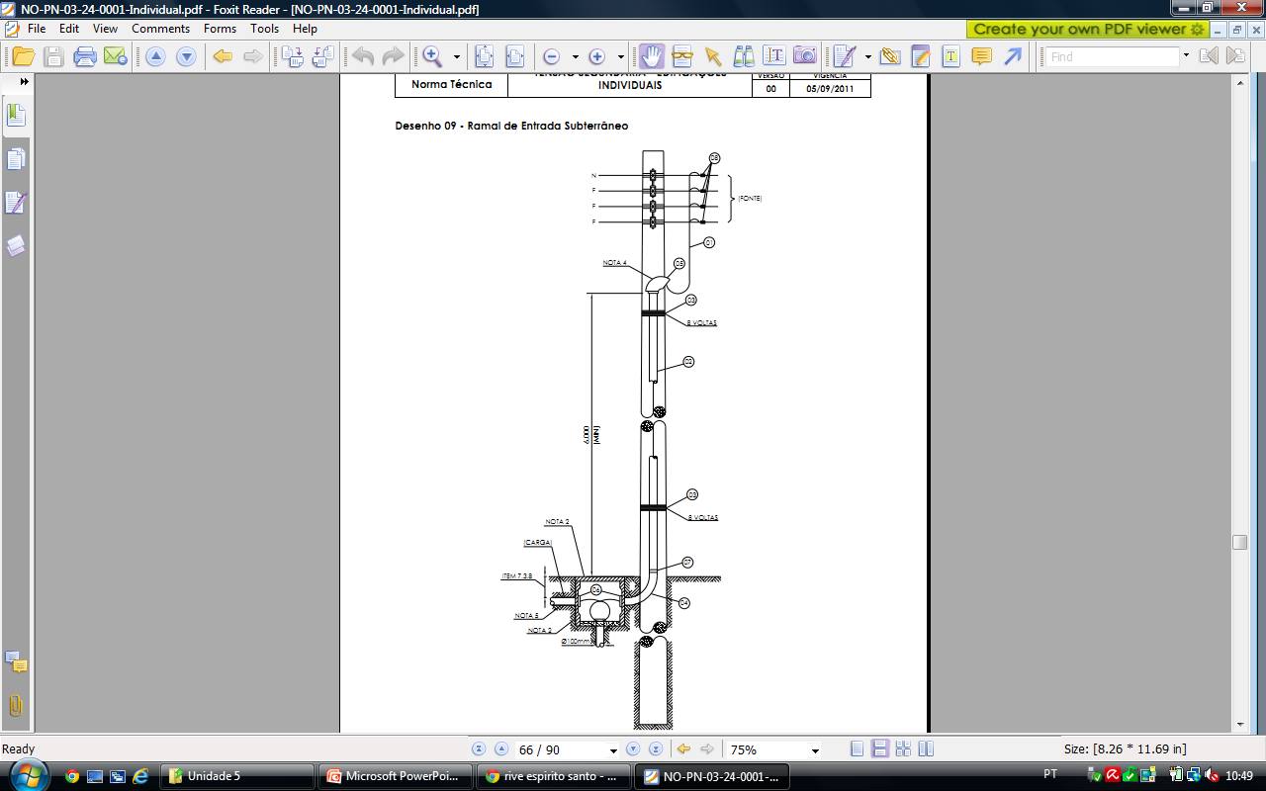
Desenho do Padrão de Entrada

Slide 19
5.3.7- Pedido de Fornecimento
O consumidor interessado deve entrar em contato com a concessionária informando detalhadamente:
Nome;
Endereço completo do imóvel a ser ligado e, se possível, o número da referência da conta de energia elétrica do vizinho mais próximo;
Relação da carga instalada (pontos de luz, aparelhos, motores, etc.) e características especiais, se possuírem;
Localização do imóvel em relação às vias públicas com indicação da posição do padrão de entrada;
Documentos pessoais e/ou comerciais (CPF, RG ou para ligações comerciais ou industriais, CNPJ e a Inscrição Estadual);
Ramo de atividade da Empresa, se for o caso.
Em resposta ao pedido, a concessionária fornecerá:
A necessidade ou não de execução de serviços na rede;
Custo a ser pago pelo interessado, se houver;
Categoria de atendimento a ser enquadrado.

Slide 20
Exemplo
Exemplo 5.1) Definir o padrão de entrada de uma residência com 150 m² localizada na Grande Vitória, com as seguintes cargas elétricas instaladas:
Iluminação: 900 VA
Chuveiro: 5400W
Forno Microondas: 1500W
Ferro elétrico: 1000W
Motor do portão eletrônico: 1/2 CV, 220V
Ar condicionado 10000 btu/h: 2 x 1720 W
Obs.: O padrão de entrada será instalado em muro.

Slide 21
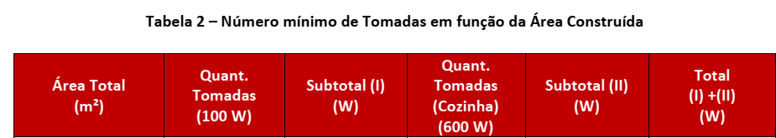
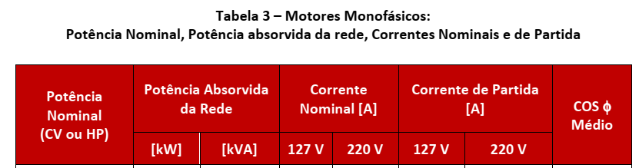
Solução
Iluminação: 900 VA, adotar cos θ =1 900W
Tomada: 150 m², Tabela 2 140 < S ≤ 170 2900W
Motor: ½ CV, 220V 790 W

Slide 22
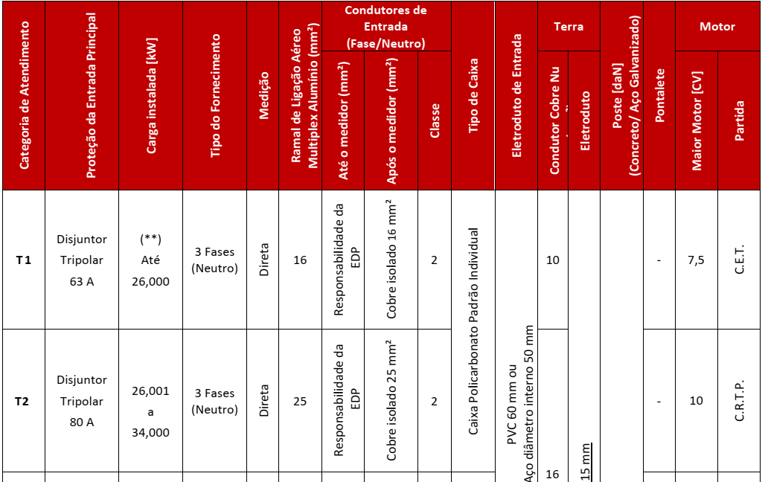
Solução
Carga Instalada = ⅀ Cargas = 900 + 2900 + 790 + 5400 + 1500 + 1000 + 2 x 1720=15,93 kW

Slide 23
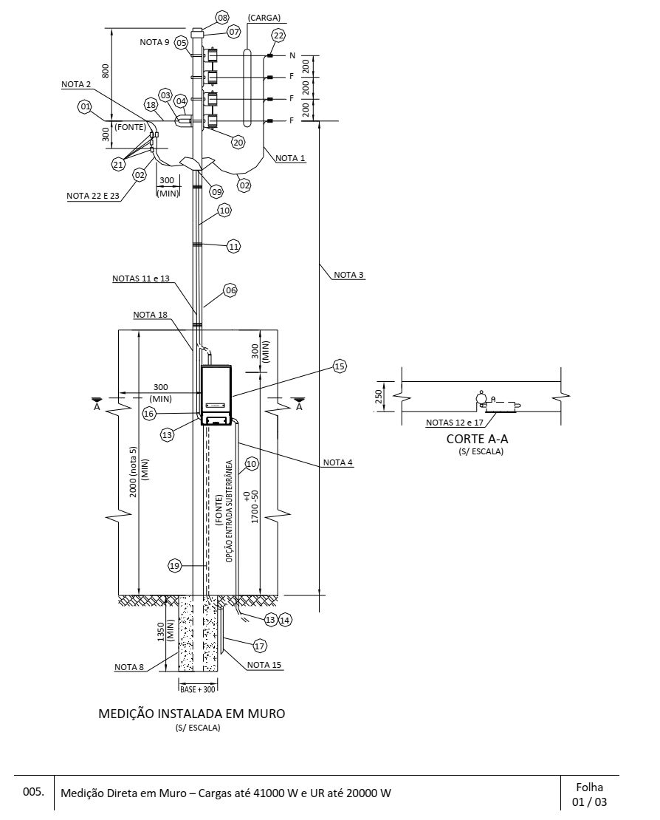
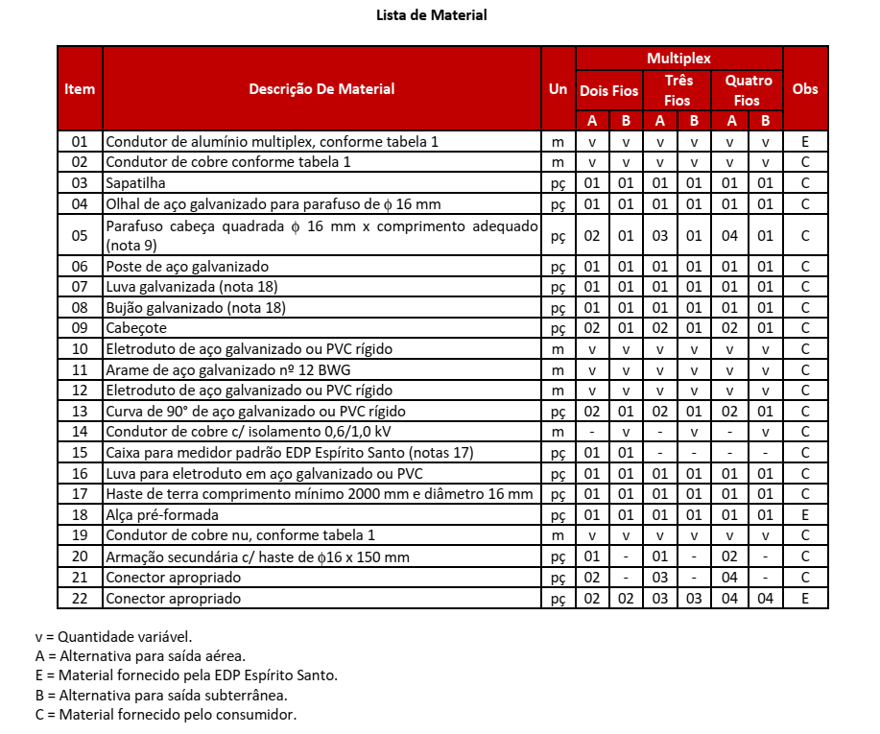
Solução

